Slide 1
DỰ ÁN 2: LANDING PAGE GIỚI THIỆU SẢN PHẨM
Thiết kế hiện đại – Flexbox/Grid – Responsive – Form Đăng Ký

Slide 2
1. Mục tiêu buổi học
Dựng giao diện landing page cho sản phẩm.
Áp dụng kỹ thuật chia bố cục hiện đại bằng Flexbox hoặc CSS Grid.
Thêm hình ảnh minh họa, nút kêu gọi hành động (CTA), và form đăng ký.
Thiết kế responsive, hiển thị đẹp trên mọi thiết bị.
2. Tổng thể bố cục landing page
Header: logo và menu
Hero: hình + mô tả + nút CTA
Features: các tính năng nổi bật
CTA section: lời kêu gọi + form đăng ký
Footer: thông tin liên hệ, bản quyền

Slide 3
3. Phân tích phần Hero
Vị trí đầu trang, nổi bật nhất.
Thường chia làm 2 cột: trái là nội dung, phải là hình ảnh.
Nội dung ngắn gọn, tiêu đề lớn, 1 nút CTA.
Thiết kế cần gây ấn tượng mạnh ngay từ đầu.
4. Kỹ thuật chia bố cục Hero
Sử dụng Flexbox hoặc Grid để chia 2 cột.
Canh giữa theo chiều dọc (align center).
Thiết lập khoảng cách giữa chữ và hình (gap hoặc margin).
Responsive: chuyển sang layout dọc trên thiết bị nhỏ.

Slide 4
5. Phân tích phần Features
Trình bày các tính năng nổi bật của sản phẩm.
Thiết kế dạng lưới nhiều cột (2, 3, hoặc 4 cột tùy thiết bị).
Mỗi khối tính năng gồm: icon/ảnh + tiêu đề + mô tả ngắn.
Sử dụng CSS Grid để chia bố cục linh hoạt.
6. Phân tích phần CTA + Form
Đặt sau phần tính năng để mời gọi hành động.
Có thể là: Tiêu đề kêu gọi + Mô tả ngắn + Form (tên, email, nút gửi).
Thiết kế nổi bật, dễ nhìn, dễ thao tác trên di động.

Slide 5
7. Responsive Design
Sử dụng Media Queries để xử lý:
- Bố cục chuyển từ nhiều cột → 1 cột.
- Kích thước chữ, ảnh, nút phù hợp với màn hình nhỏ.
- Padding, margin co giãn linh hoạt.
Ưu tiên trải nghiệm người dùng trên điện thoại.
8. Gợi ý mở rộng
Thêm hiệu ứng chuyển động (animation).
Thiết kế dark mode.
Kết nối form với Google Sheets / backend đơn giản.
Tối ưu tốc độ tải hình ảnh.

Slide 6
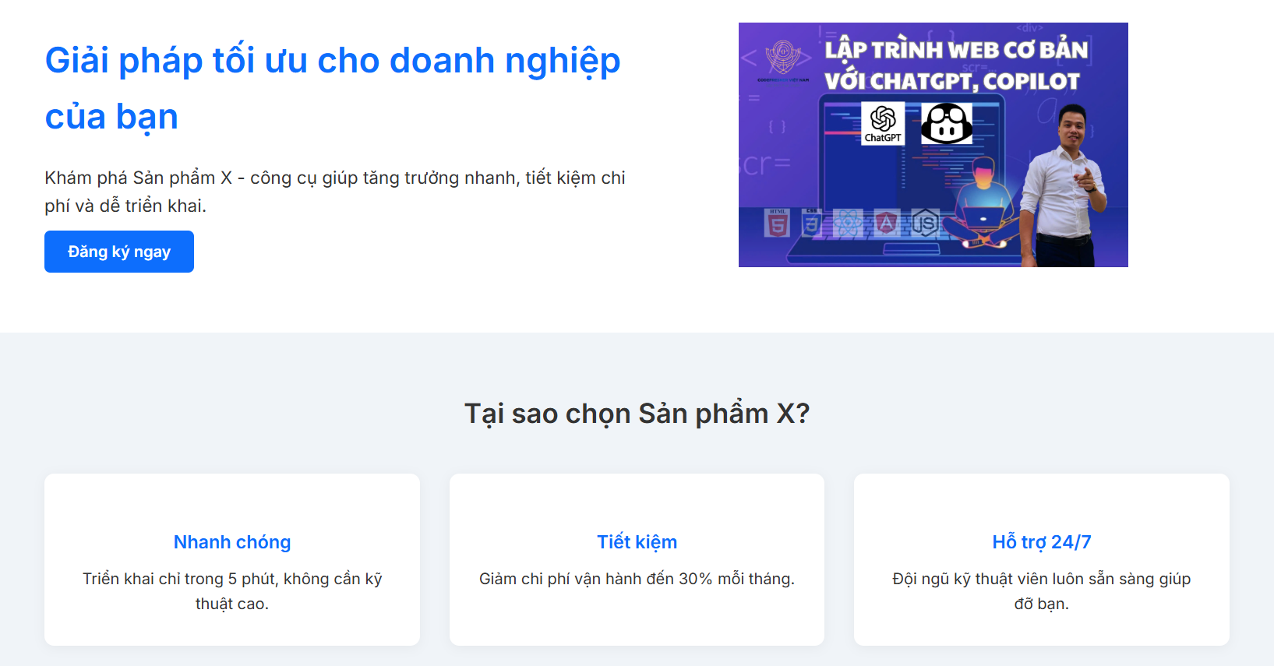

9. Demo giao diện thực hành

